Slide 1


Bảo vệ tình bạn

Slide 2



Slide 3
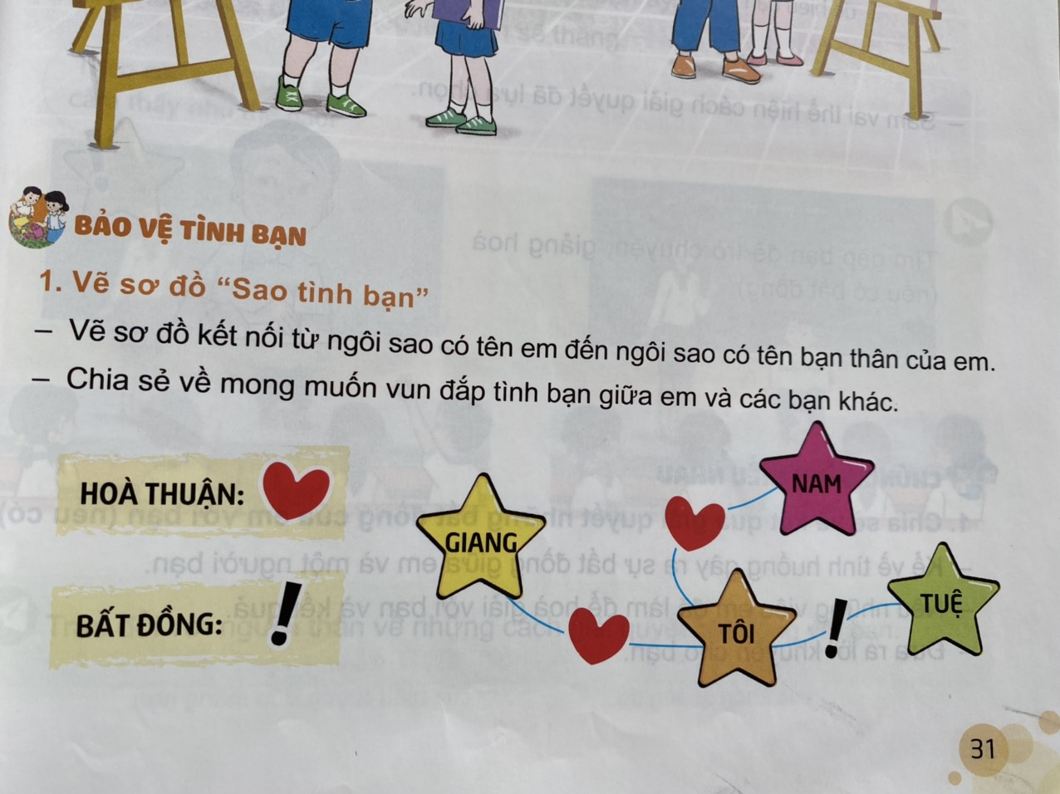
1. Vẽ sơ đồ “Sao tình bạn”
-Vẽ sơ đồ kết nối từ ngôi sao có tên em đến ngôi sao có tên bạn thân của em.
-Chia sẻ về mong muốn vun đắp tình bạn giữa em và các bạn khác.

Slide 4


Slide 5
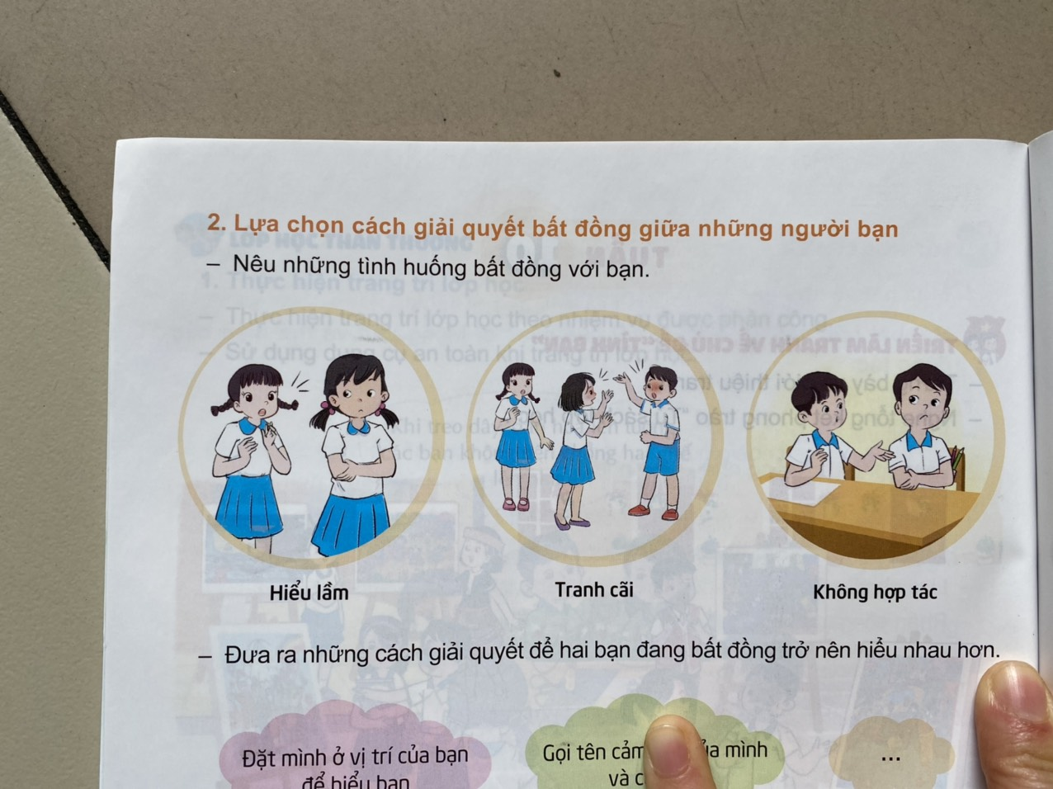
2. Lựa chọn cách giải quyết bất đồng giữa những người bạn
-Nêu những tình huống bất đồng với bạn.
-Đưa ra những cách giải quyết để hai bạn đang bất đồng trở nên hiểu nhau hơn.
-Sắm vai thể hiện cách giải quyết đã lựa chọn.

Slide 6
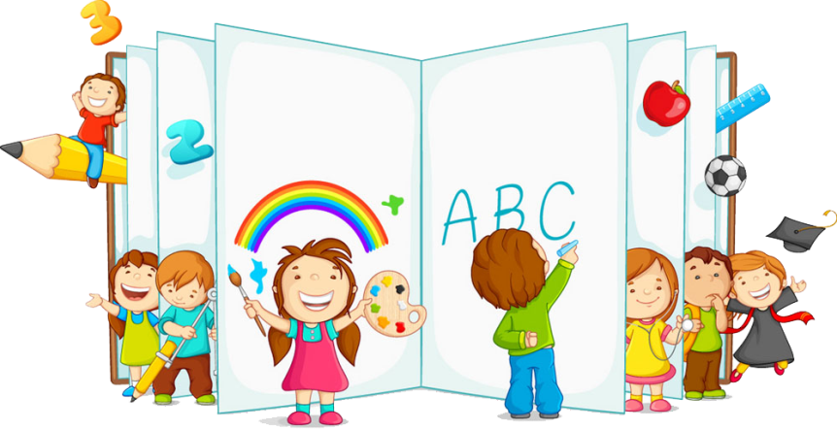
Sắm vai

Slide 7

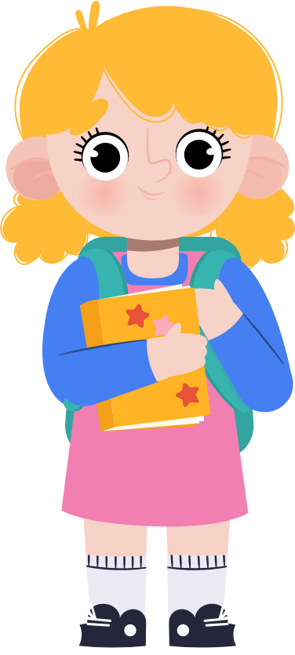

BÀI 1
Đổi vai để hiểu bạn
Thẳng thắn chia sẻ cảm xúc của mình.

Slide 8

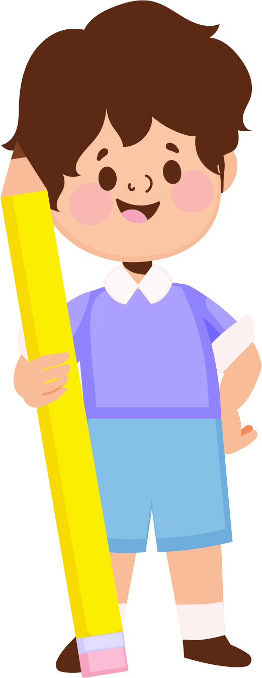

Chào tạm biệt
và hẹn gặp lại

